Slide 1
Test N°14
Attention : vous avez droit à 8-15 secondes par calcul

Slide 2
CALCUL 1
3 × 8

Slide 3
CALCUL 2
53,7 × 1 000

Slide 4
CALCUL 3
Donner l’arrondi au centième
de 3,145

Slide 5
CALCUL 4
Calculer la somme de 64 et de 16

Slide 6
CALCUL 5
Convertir :
7,67 hg = .... dg

Slide 7
CALCUL 6
28 ÷ 4

Slide 8
CALCUL 7
Intercaler un nombre :
5,91 <....< 6

Slide 9
CALCUL 8
Calculer la différence entre 37 et 18

Slide 10
CALCUL 9
Quel est le plus petit ?
5,9 ou 5,87

Slide 11
CALCUL 10
Convertir :
34 daL = .... dL

Slide 12
CALCUL 11
Dans 48, combien de fois 8 ?

Slide 13
CALCUL 12
Quel nombre obtient-on si on ajoute
1 centième à 10,99 ?

Slide 14
CALCUL 13
$$18,3×0,01$$
Notes:
14

Slide 15
CALCUL 14
76 × 0,5

Slide 16
CALCUL 15
Convertir :
4,22 km = .... m

Slide 17
CALCUL 16
6,45 × 0,1

Slide 18
CALCUL 17
Calculer le produit de 27 par 11

Slide 19
CALCUL 18
2,85 + 1,15

Slide 20
CALCUL 19
$$0,615×100$$

Slide 21
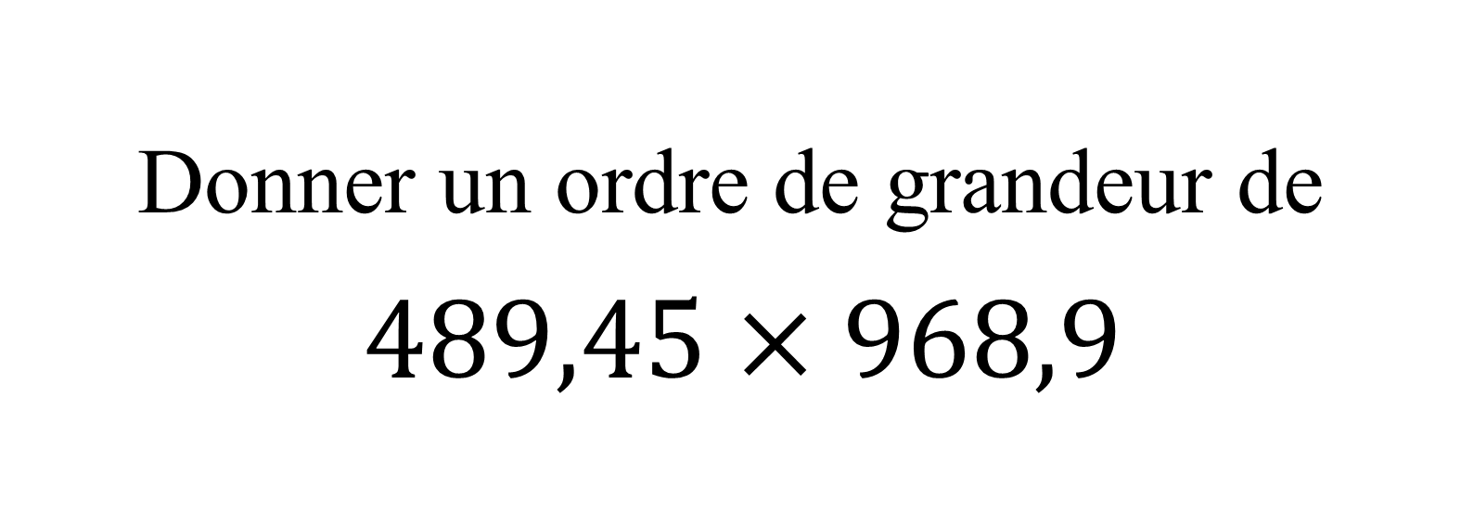
CALCUL 20
Donner un ordre de grandeur de
$489,45×968,9$

Slide 22
FIN DU TEST

